Slide 1

Python职位个人简历介绍
作者：jamon/菩提
时间：2019年04月25日

Slide 2
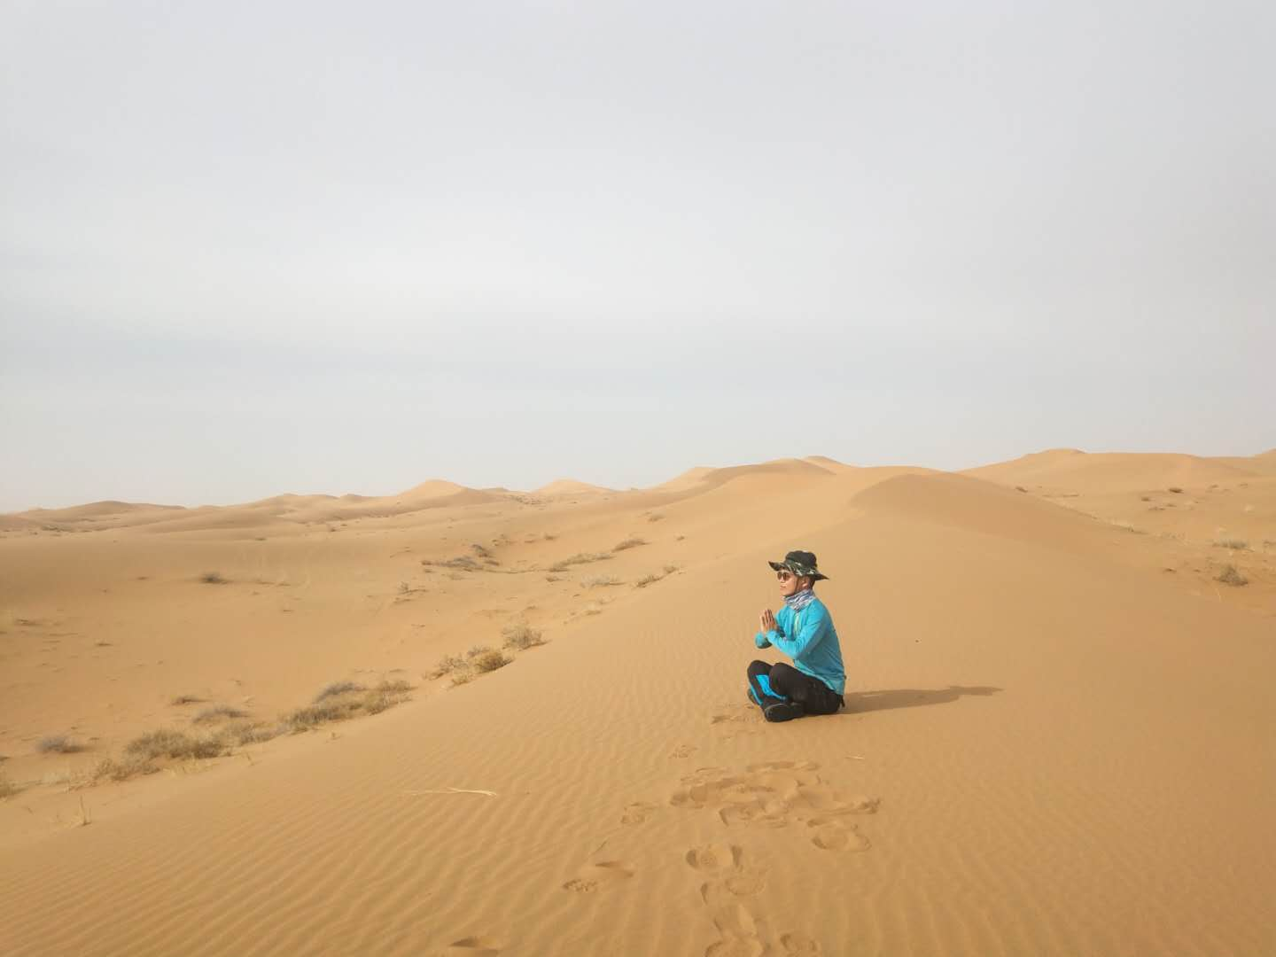
自我介绍
Self Introduction
贺汇林/jamon/菩提
个人简介：
来自安徽，2013年武汉大学计算机研究生毕业，精通Python、C/C++编程开发，先后就职于腾讯、创新工场等大中小型互联网公司，耕耘于电商、游戏、安全等领域，期间担任主程、架构师、项目经理等职位，拥有虚拟机杀毒、透明通道通信多项云计算安全相关发明专利。
联系方式：
jamonhe(微信号)
jamonhe@foxmail.com
愿我们虽生而平凡 却不忘创造一个更好的世界

Slide 3
目录
简历综述
基础信息
专业能力
工作经历
项目详情
其他

Slide 4
一、简历综述
个人简历存在的意义？
用人单位简历筛选的流程？
应聘者准备简历的原则？

Slide 5
一、基础信息
基础信息/个人信息/基本信息...，个人信息模块主要包括一些应聘者自身的基本信息，如姓名、出生年月、学历、专业（非必填）、毕业学校、联系电话、邮箱...

Slide 6
二、专业能力/技术能力/自我评价/个人技术/个人技能...
1. 能力条数控制在5-8条；
2. 能力之间有差异，有熟悉的，有了解的
3. 语句描述控制，不要都以熟悉...开头；
4. 超过5条记录尽量使用数字编号作为序号；
5. 能力描述不要过于简洁，单挑记录不要少于10个字，不要超过两行；
6. 整体格式美观，错落有致；

Slide 7
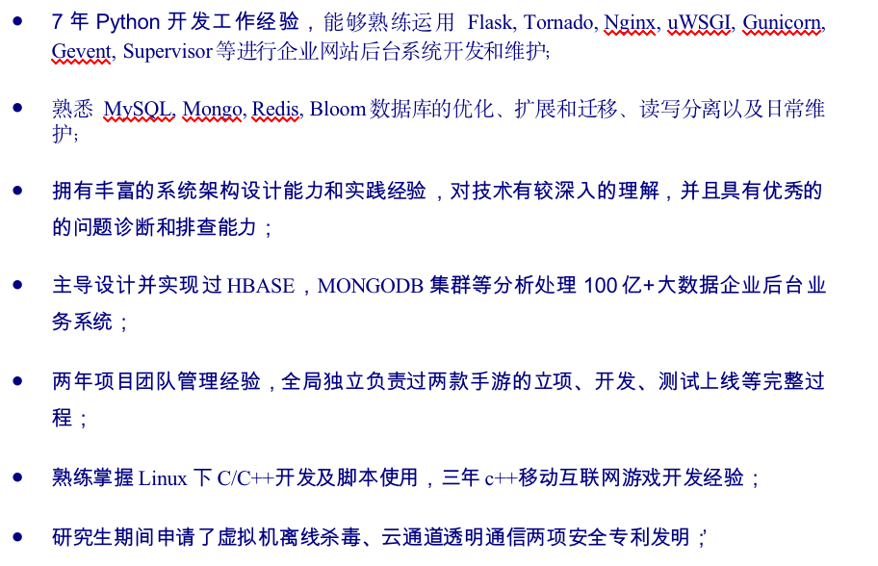
二、专业能力/技术能力/自我评价/个人技术/个人技能...

Slide 8
三、工作经历
工作经历应该包括四个部分：工作起止时间、公司、职位、工作概述。
起止时间：到年月即可
工作概述：简单描述在该公司中工作内容及表现，不宜过长，字 数尽量不要超过200字；
如果有多家工作经历，通常是从最近的工作开始写，按时间倒序，特殊情况会按正向时间撰写；

Slide 9
四、项目详情/项目经历/项目经验/项目介绍
项目模块每个项目需要包括项目描述、项目技术栈、个人职责、项目成果等部分；
项目描述主要用来介绍该项目使用场景及大体用途；
技术栈部分用来快速告诉面试官该项目使用到哪些技术；
职责模块详细阐述个人在该项目中承担的工作；
成果栏则说明应聘者自己在该项目中的表现及做出的贡献；

Slide 10
五、其他
教育背景：若个人教育背景有突出部分，可能成为亮点，则可酌情加入该栏；
自我评价：可针对岗位需求写一些开放性的自我能力介绍话语；
在校表现：若学生阶段有优异表现，可加入；
个人博客/技术博客/在线项目：如果有个人技术博客或者项目可公网访问，建议视情况融入前面模块中；

Slide 11
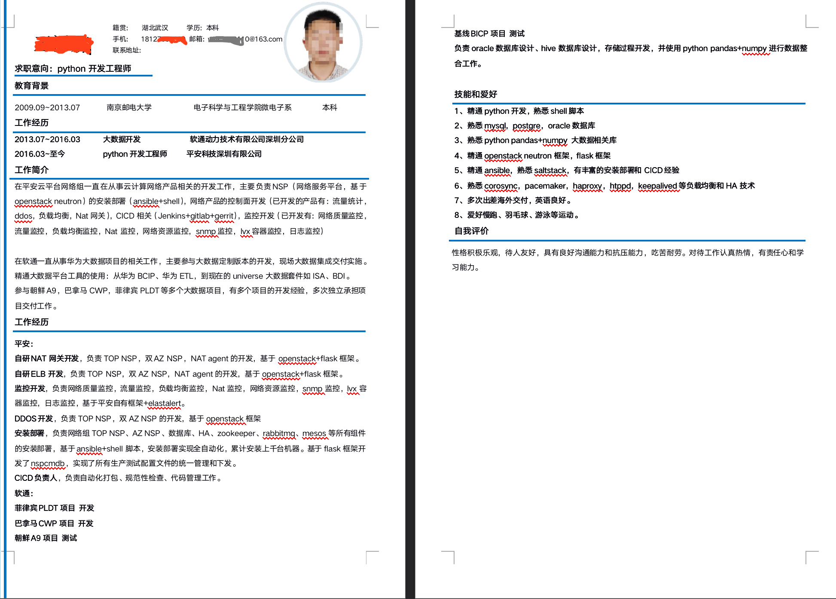
六、示例简历

Slide 12
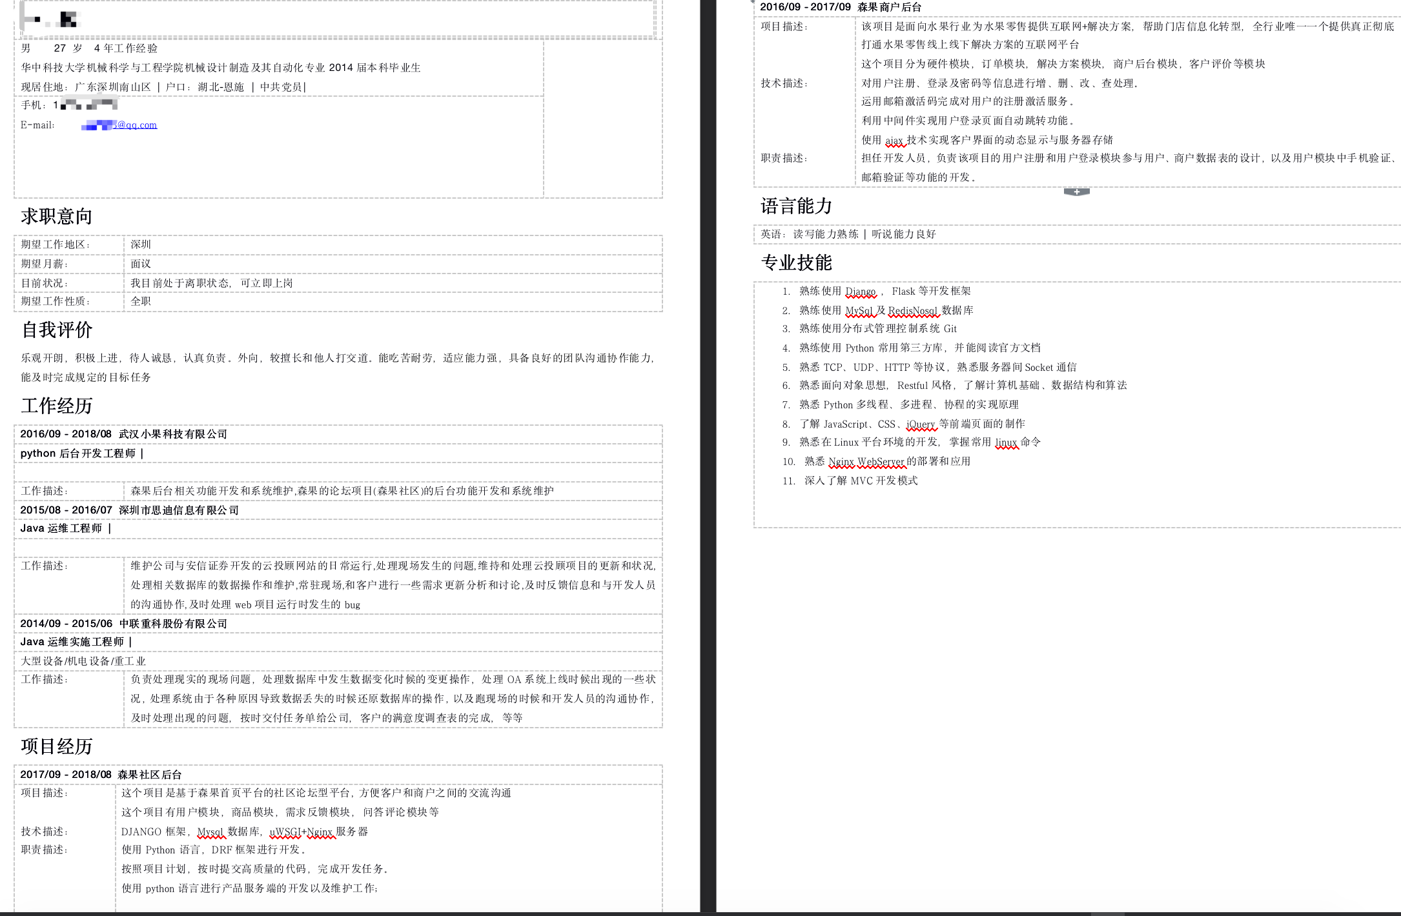
六、示例简历

Slide 13
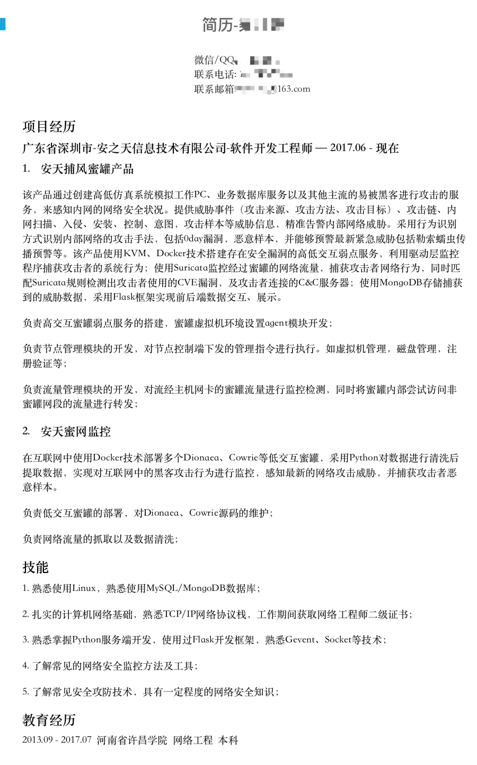
六、示例简历

Slide 14
感谢大家的聆听
Thank you ^_^

